Slide 1
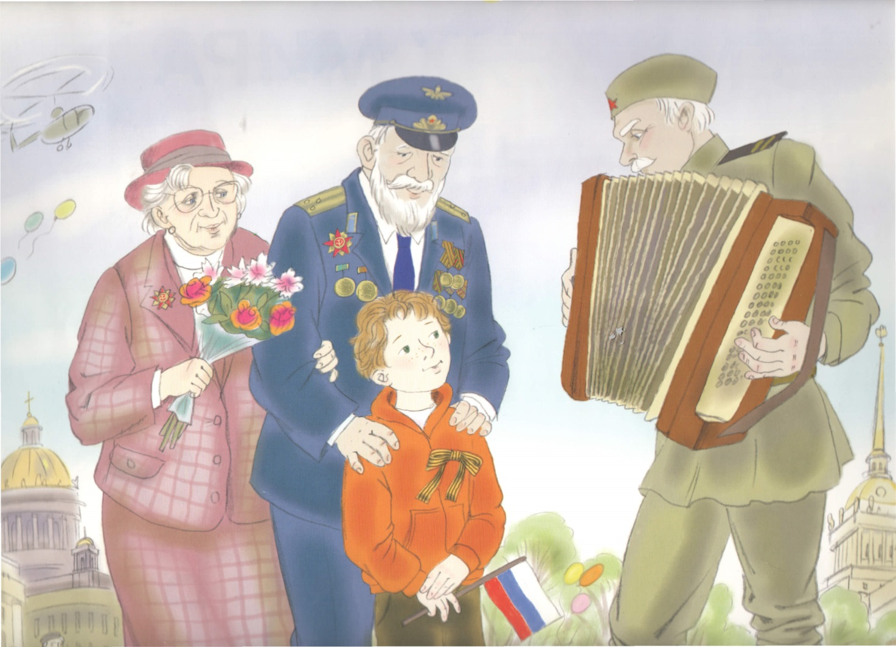
Речевое развитие. «Составление рассказа по картине «В день Победы»

Slide 2
Беседа с детьми:
- К какому празднику готовится страна?
- Благодаря кому мы заслужили победу?
- Как должен выглядеть сейчас солдат? старенький, похож на дедушку)
- Эти дедушки выходят в День Победы на парад. Во что одеты? ( в костюм, а на костюме ордена

Slide 3
Физминутка
Раз, два, дружно в ногу,
Три, четыре, твёрже шаг.
На парад идут солдаты
И чеканят дружно шаг.
Дети маршируют на месте в такт. Можно поиграть дважды

Slide 4
Рассмотрите с ребенком картину « В день Победы» и задайте вопросы. Попросите составить рассказ.

Slide 5
- Кто изображён? (мальчик, бабушка, 2 дедушки)
- Почему решили, что воевали?
- А мальчик тоже воевал? (он пришёл со своим дедушкой)
- Кто его дедушка? (тот который приобнял)
- Кем был его дедушка на войне? (генералом)
- Кем была бабушка? За что дали медаль? Что делала медсестра на войне? (находила раненых: выносила в безопасное место)
- Она спасла много солдат?
- Что держит в pуках? Кто дал? (прохожий) Поблагодарил за победу.
- С кем они разговаривают? (с другим бойцом)
- Что делает бывший военный? (играет на баяне)
- Кем он был на войне? Во что одет.
- Если он умеет играть, что он делал на войне? Когда играл и пел? (во время передышки)
- Зачем? (чтобы подбадривать, чтобы были силы победить фашистов)
- На фронт приезжали артисты.
- Это бывшие однополчане
- О чём они говорят? (вспоминают погибших товарищей)
- Мы должны уважать тех, кто завоевал для нас победу.

Slide 6
Примерный рассказ
На Дворцовую площадь пришли ветераны и участники войны. Генерал пришёл со своей женой и правнуком. Он надел генеральский костюм с орденами на груди. У бабушки на груди тоже висят ордена, а в руках она держит цветы. У внука георгиевская ленточка - цвет дыма и огня. Они встретили на площади друга. Он был одет в гимнастёрку и пилотку с красной звездой. В руках бывший солдат держал баян. На войне он был музыкантом. Он поддерживал боевой дух солдат - пел песни в передышках между боями. К сожалению, с каждым годом всё меньше становится ветеранов.

